Slide 1

Název školy: Základní škola a mateřská škola Domažlice , Msgre B. Staška 232, příspěvková organizace
Autor: Mgr. Radmila Uzlíková
Název : VY_42_INOVACE_28_ŘADA A POROVNÁVÁNÍ 10-20
Téma: Řada a porovnávání 10-20
Číslo projektu: CZ.1.07/1.4.00/21.1437
Sada: Matematika pro 1. ročník

Slide 2
A N O T A C E
Určeno pro 1.ročník
Orientace , porovnávání a zápis čísel v řadě 10–20
Práce na interaktivní tabuli
Pastelky, tužka, pero, sešit
Tisk jednotlivých částí
Inovace: Orientace na ploše tabule a v řadě čísel
kontrola práce pomocí interaktivní tabule

Slide 3
Spojováním seřaď daná čísla vzestupně.
VYBARVI
201
101
111
181
191
131
171
121
161
141
151

Slide 4
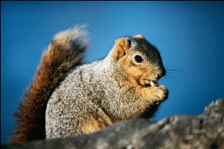

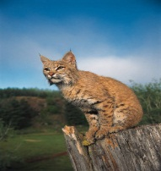
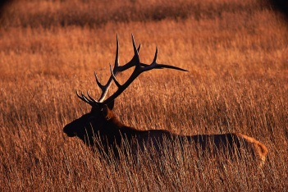
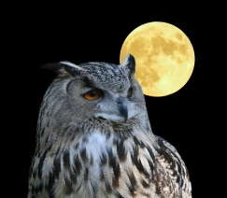
Porovnej počty zvířat. Tvoř i jiné příklady
14
11
16
13
12
20
17
19

Slide 5



OPIŠ DO SEŠITU A POROVNEJ.
20
17
19
20
18
20
19
20
17
19
20
18
20
17
11
18 20
15 18

Slide 6
Spojováním seřaď daná čísla vzestupně.
VYBARVI
201
101
111
181
191
131
171
121
161
141
151

Slide 7
Porovnej počty zvířat. Tvoř i jiné příklady
14
11
16
13
12
20
17
19

Slide 8
OPIŠ DO SEŠITU A POROVNEJ.
< 20
< 17
< 19
= 13
> 11
20
< 20
> 12
< 17
> 11
= 13
18
< 20
< 17
> 11
18 = 20
15 < 18

Slide 9
Ilustrace: www.office.microsoft.com

